Slide 1
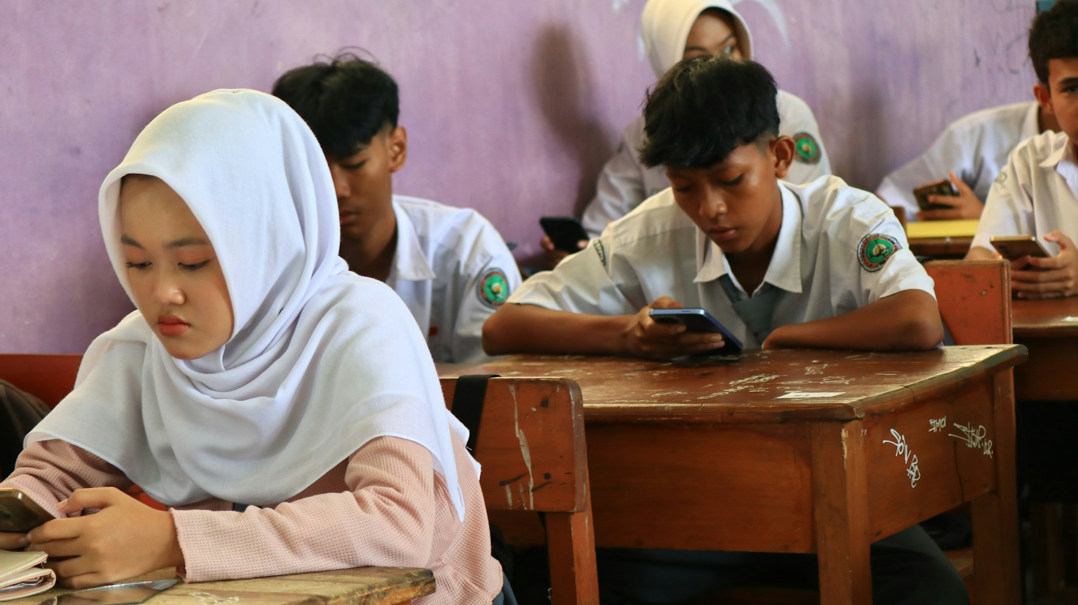
MOBILY VE ŠKOLE
Pomocník, zábava, nebo nepřítel soustředění?
Výhody – nevýhody – pravidla – rizika – budoucnost
Komplexní analýza problematiky
Notes:
[Sources]
https://unsplash.com/photos/students-in-a-classroom-using-mobile-phones-hlfh_7qQQYs
[/Sources]

Slide 2
MOBIL JE DNES PRO STUDENTA SKORO NEPOSTRADATELNÝ
CO VŠECHNO V MOBILU MÁME?
• rozvrh a suplování
• Bakaláře / Classroom
• zprávy spolužákům
• fotoaparát a skener
• kalkulačku
• slovník a překladač
• mapy a jízdní řády
• výuková videa
• poznámky a kalendář
100 %
českých studentů má chytrý telefon a používá ho k připojení k internetu
MOBIL MŮŽE PŘI VÝUCE:
✓ rychle vyhledat informaci
✓ vyfotit pokus nebo tabuli
✓ spustit kvíz
✓ změřit čas, zvuk či polohu
✓ umožnit práci s QR kódem
✓ pomoci žákům se specifickými potřebami
ALE POZOR: Stejný přístroj během několika sekund otevře školní aplikaci, chat, video, hru i sociální síť. Telefon proto není pouze učební pomůcka. Je to zařízení navržené tak, aby získávalo a opakovaně přitahovalo naši pozornost.
Otázkou tedy není jen ANO/NE, ale KDY, KDE, PROČ a PODLE ČÍCH PRAVIDEL jej používáme.
77 % škol poskytuje vlastní Wi‑Fi
30,4 počítače na 100 studentů SŠ
DIGITÁLNÍ KOMPETENCE ≠ NEOMEZENÉ POUŽÍVÁNÍ
Škola má technologie učit používat smysluplně, bezpečně a odpovědně.
MOBILY VE ŠKOLE – prezentace vytvořená dne 8. 9. 2026 | slide 2 | školní projekt
Notes:
[Sources]
https://csu.gov.cz/ict-ve-skolstvi
https://edu.gov.cz/metodicke_materialy/metodika-k-nastavovani-pravidel-mobilnich-telefonu-a-jinych-elektronickych-zarizeni-ve-skolach/
[/Sources]

Slide 3
VÝHODY A NEVÝHODY POUŽÍVÁNÍ MOBILŮ – JE TO SLOŽITÉ!!!
VÝHODY
1. rychlý přístup k informacím a aktuálním zdrojům
2. možnost používat výukové aplikace, kvízy a slovníky
3. fotografování poznámek, pokusů a výsledků práce
4. komunikace se spolužáky a učiteli
5. kalendář, budík, stopky a plánování úkolů
6. navigace během exkurzí a školních výletů
7. dostupnost pro žáky, kteří potřebují kompenzační pomůcky
8. rozvoj digitálních kompetencí
9. zařízení, které už většina studentů vlastní
10. možnost rychle kontaktovat rodiče v naléhavé situaci
NEVÝHODY
1. vyrušování notifikacemi, zprávami a sociálními sítěmi
2. snížení soustředění při výuce a samostatné práci
3. opisování, nepovolené fotografování zadání a sdílení testů
4. kyberšikana, zesměšňující fotografie a videa
5. konflikty mezi učiteli a žáky kvůli pravidlům
6. nerovnost mezi studenty s různým vybavením
7. riziko ztráty, krádeže nebo poškození
8. méně osobní komunikace o přestávkách
9. problematické nebo návykové používání
10. obtížné rozlišení, zda student pracuje, nebo se baví
ZÁVĚR: MOBILY MAJÍ VÝHODY I NEVÝHODY A ZÁLEŽÍ NA ZPŮSOBU POUŽÍVÁNÍ
MOBILY VE ŠKOLE – prezentace vytvořená dne 8. 9. 2026 | slide 3 | školní projekt
Notes:
[Sources]
https://edu.gov.cz/metodicke_materialy/metodika-k-nastavovani-pravidel-mobilnich-telefonu-a-jinych-elektronickych-zarizeni-ve-skolach/
[/Sources]

Slide 4
JAK TO DĚLAJÍ ČESKÉ ŠKOLY? VÝSLEDKY ŠETŘENÍ MŠMT 2026
93 % škol
má pravidla pro používání mobilů zapsaná ve školním řádu
5 083 škol
pravidla má
7 % škol
pravidla v době šetření nemělo; více než polovina je plánovala zavést
VE VÝUCE
Převažuje omezené používání. Telefony jsou zpravidla zakázané, pokud jejich použití výslovně neřídí učitel.
O PŘESTÁVKÁCH
Přístupy se liší a právě přestávky školy označují jako největší problém pro nastavení a kontrolu pravidel.
NEJČASTĚJI UVÁDĚNÁ RIZIKA:
kyberšikana • neoprávněné natáčení • návykové chování
Používaná řešení zahrnují školní řád, použití pouze na pokyn učitele, vypnuté telefony v tašce, odkládací boxy nebo uzamykatelné skříňky.
POZOR: REGULACE NENÍ TOTÉŽ CO ÚPLNÝ ZÁKAZ
MOBILY VE ŠKOLE – prezentace vytvořená dne 8. 9. 2026 | slide 4 | školní projekt
Notes:
[Sources]
https://msmt.gov.cz/aktuality/data-ze-skol-pouzivani-mobilu-reguluje-93-procent-z-nich
[/Sources]

Slide 5
CO VŠECHNO SE MŮŽE STÁT, KDYŽ TELEFON NEMÁ PRAVIDLA?
ZTRÁTA POZORNOSTI
Notifikace, zprávy a možnost kdykoli změnit činnost narušují soustředění. I krátké zkontrolování obrazovky může odvést pozornost od výkladu nebo týmové práce.
KYBERŠIKANA
Mobil umožňuje okamžitě fotografovat, natáčet a sdílet. Ztrapňující materiál se může rychle rozšířit mimo třídu a zůstávat dostupný dlouhou dobu.
OPISOVÁNÍ
Vyhledávání odpovědí, komunikace během testu, fotografie zadání a generativní AI komplikují ověřování samostatné práce.
MÉNĚ KONTAKTU
Pokud každý tráví přestávku na své obrazovce, může ubývat rozhovorů, pohybu a společných aktivit. Samotný zákaz ale vztahy automaticky nevytvoří.
SOUKROMÍ
Fotografování a nahrávání bez souhlasu může zasáhnout do soukromí spolužáků i učitelů. Problémem je i sdílení polohy a osobních údajů.
KONFLIKTY
Nejasná nebo rozdílně vymáhaná pravidla vedou ke sporům: proč někdo mobil použít směl, kdo odpovídá za odložené zařízení a co je přiměřený postih?
RIZIKO NENÍ TELEFON SÁM, ALE KONKRÉTNÍ CHOVÁNÍ
MOBILY VE ŠKOLE – prezentace vytvořená dne 8. 9. 2026 | slide 5 | školní projekt
Notes:
[Sources]
https://edu.gov.cz/metodicke_materialy/metodika-k-nastavovani-pravidel-mobilnich-telefonu-a-jinych-elektronickych-zarizeni-ve-skolach/
https://edu.gov.cz/jak-byt-rodicem-v-digitalni-dobe/
[/Sources]

Slide 6
MOŽNOSTI ŘEŠENÍ: OD ÚPLNÉHO ZÁKAZU AŽ PO VOLNÝ REŽIM
ÚPLNÝ ZÁKAZ
MOBIL V TAŠCE
POUZE NA POKYN
VOLNÉ PŘESTÁVKY
VOLNÉ POUŽITÍ
Telefon je během pobytu ve škole vypnutý a uložený. Jednoduché pravidlo, ale omezuje i smysluplné využití.
Zařízení zůstává u studenta, ale nesmí být viditelně používáno. Snadné uložení, složitější kontrola.
Učitel rozhodne, kdy mobil pomáhá výuce. Vyžaduje jasný signál začátku i konce práce s telefonem.
Ve výuce je mobil odložený, o přestávce povolený. Kompromis, který neřeší vztahy a pohyb o přestávkách.
Student sám rozhoduje. Rozvíjí seberegulaci, ale může výrazně zvyšovat vyrušování a nerovnost podmínek.
CO MUSÍ PRAVIDLA ŘEŠIT?
Kdy se mobil smí používat • kdo dává pokyn • kde je zařízení uložené • zdravotní výjimky • kontakt s rodiči • fotografování • porušení pravidel • odpovědnost za zařízení • školní akce • konzistentní postup učitelů
MOBILY VE ŠKOLE – prezentace vytvořená dne 8. 9. 2026 | slide 6 | školní projekt
Notes:
[Sources]
https://edu.gov.cz/metodicke_materialy/metodika-k-nastavovani-pravidel-mobilnich-telefonu-a-jinych-elektronickych-zarizeni-ve-skolach/
[/Sources]

Slide 7
TAKŽE… MOBILY ZAKÁZAT, POVOLIT, OMEZIT, NEBO SE NAUČIT POUŽÍVAT?
ARGUMENT PRO OMEZENÍ
Škola má vytvářet prostředí, ve kterém se lze soustředit, bezpečně pracovat a komunikovat tváří v tvář. Telefon nemusí být během každé hodiny a každé přestávky dostupný. Jasná pravidla mohou omezit konflikty, natáčení, opisování a automatické kontrolování obrazovky.
ARGUMENT PRO SMYSLUPLNÉ POUŽÍVÁNÍ
Mobil je běžná součást života a může být užitečnou učební pomůckou. Úplným zákazem se studenti nenaučí vlastní chování řídit. Škola by měla rozvíjet digitální kompetence a ukázat, kdy technologie pomáhá a kdy je lepší ji odložit.
MOŽNÝ KOMPROMIS: Ve výuce odložený, používání na pokyn učitele, o přestávkách podle pravidel školy.
A CO BYSTE NAVRHLI VY?
MOBILY VE ŠKOLE – prezentace vytvořená dne 8. 9. 2026 | slide 7 | školní projekt
Notes:
[Sources]
https://edu.gov.cz/metodicke_materialy/metodika-k-nastavovani-pravidel-mobilnich-telefonu-a-jinych-elektronickych-zarizeni-ve-skolach/
https://msmt.gov.cz/aktuality/data-ze-skol-pouzivani-mobilu-reguluje-93-procent-z-nich
[/Sources]

